Slide 1
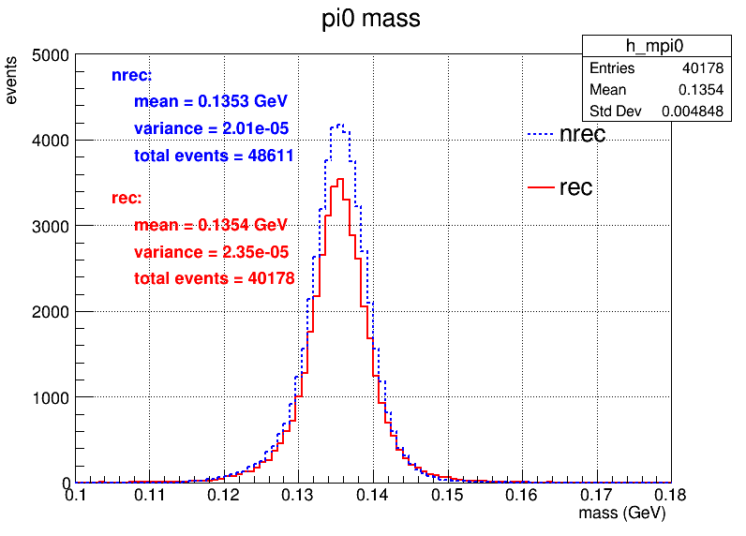
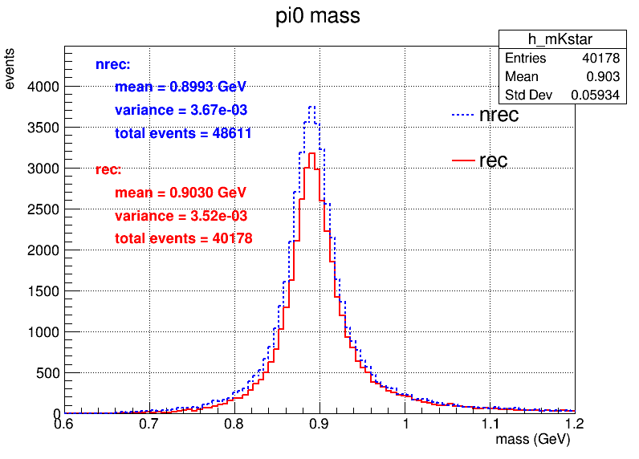
J/psi --> K*+ K-
K*+ --> K+ pi0
添加pi0质量约束
 | 多维抽样 | 全重建 | 相对效率 | 绝对效率
初始 | 100000 | 100000 | 多维抽样 vs 全重建 | 多维抽样 vs 全重建
K+ K- cutd0<=10,cutz0<=20 | 81962 | 83898 | 81.96% vs 83.90% | 81.96% vs 83.90%
cut角度和能量,ngama>=2 | 54533 | 62288 | 66.53% vs 74.24% | 54.53% vs 62.29%
4c运动学拟合chi2最小且mpi0 | 52466 | 46361 | 96.21% vs 74.43% | 52.47% ±0.16%vs46.36%±0.16%
0.115<mpi0<0.15 | 48611 | 40178 | 92.65% vs 86.66% | 48.61%±0.16%vs40.18%±0.16%

Slide 2
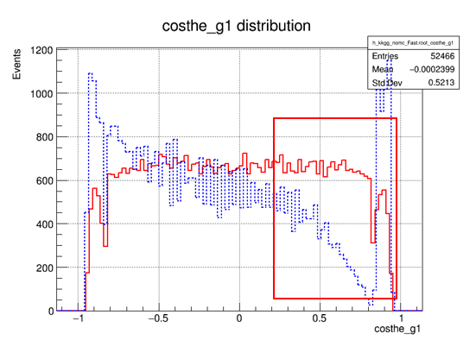
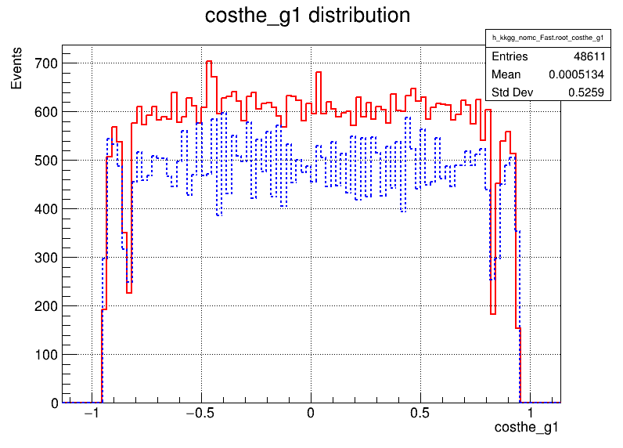
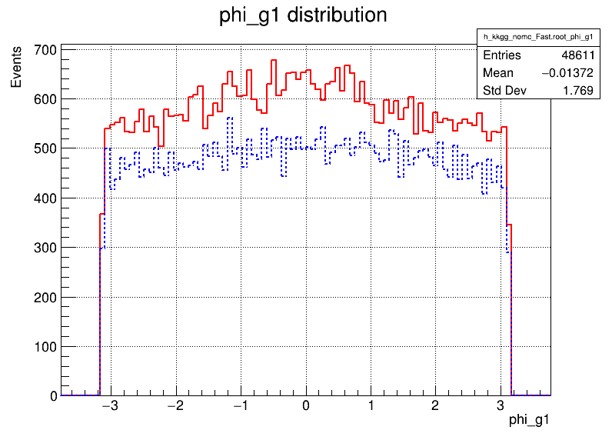
mpi cut：gamma能量分布对齐
多维抽样中phi角分布的类似boost的问题没有解决

Slide 3
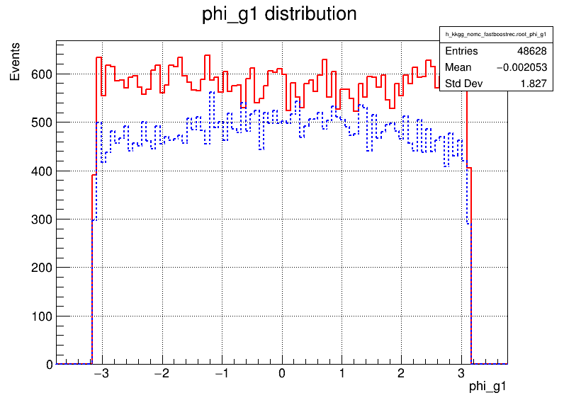
检查Full rec 和Fast rec 均使用boost
由于抽样的单粒子样本未使用boost
对多维抽样快模拟 boost 关闭，分析脚本中对最终运动学拟合后的数据boost

Slide 4
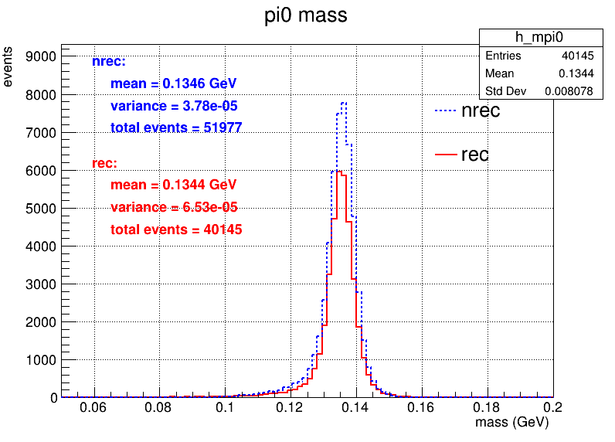
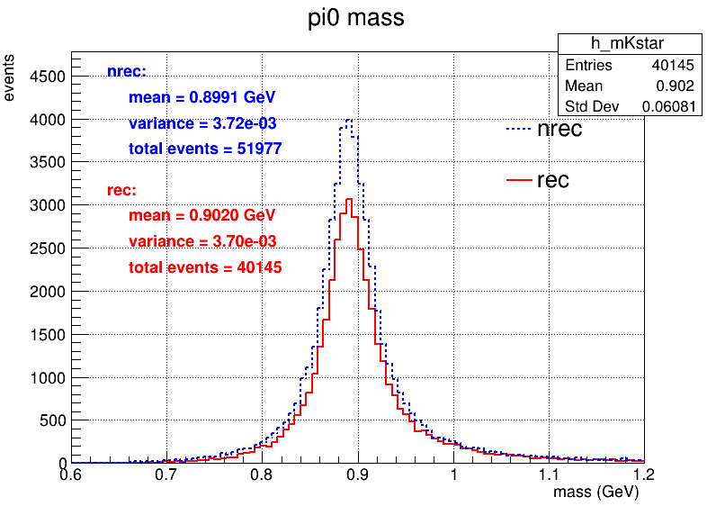
J/psi --> K*+ K-
K*+ --> K+ pi0
添加pi0质量约束
 | 多维抽样 | 全重建 | 相对效率 | 绝对效率
初始 | 100000 | 100000 | 多维抽样 vs 全重建 | 多维抽样 vs 全重建
K+ K- cutd0<=10,cutz0<=20 | 82070 | 83898 | 82.07% vs 83.90% | 82.07% vs 83.90%
cut角度和能量,1cpi0 | 54667 | 62288 | 66.61% vs 74.24% | 54.67% vs 62.29%
4c运动学拟合chi2最小 | 51977 | 42937 | 95.08% vs 74.43% | 51.98% ±0.16%vs42.94%±0.16%

Slide 5
